Slide 1
教科書回收

Slide 2
紙類回收的重要
回收1公斤的紙，就能救下１棵樹，也能減少60公升的水資源，更能減少樹木的砍伐，直接降低碳排放

Slide 3
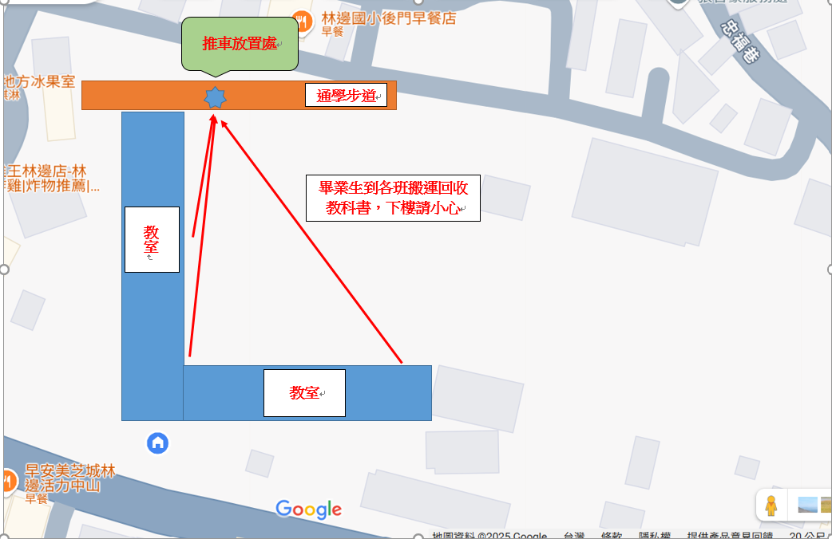
校內回收流程圖
先請一樓、二樓、三樓班級導師，將回收教科書放在窗戶旁
再請畢業生到各班將回收教科書搬下樓
畢業生將教科書搬到推車放置處
注意：下樓務必注意安全

Slide 4
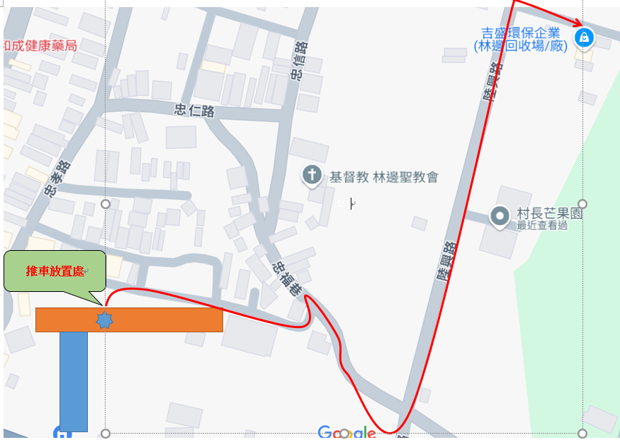
校外回收流程圖
將回收教科書搬運到推車放置處後，學生將推車推到學校附近資源回收場（紅線為行進路線）
回收後，學生沿原路線將推車推回一樓置物間放置
注意：請務必注意交通安全

Slide 5
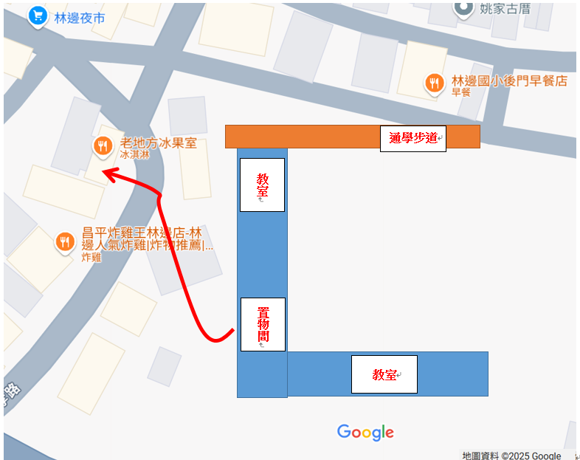
捐贈地點：老地方冰果室
將推車推回原處後，以肥皂洗手（紅線為行進路線）
洗完手之後，穿過三山國王廟後門抵達廟埕，再穿越馬路到老地方冰果室
在老地方冰果室將所得金額捐贈給：仁和關懷協會
注意：請務必注意交通安全

